Slide 1
Schiffe versenken
Dave, Carlo, Dustin, Nico

Slide 2
Inhaltsverzeichnis
Umsetzung
Spielfeld
Platzierung
Bot
Schwierigkeiten
Markierungen
Modals

Slide 3
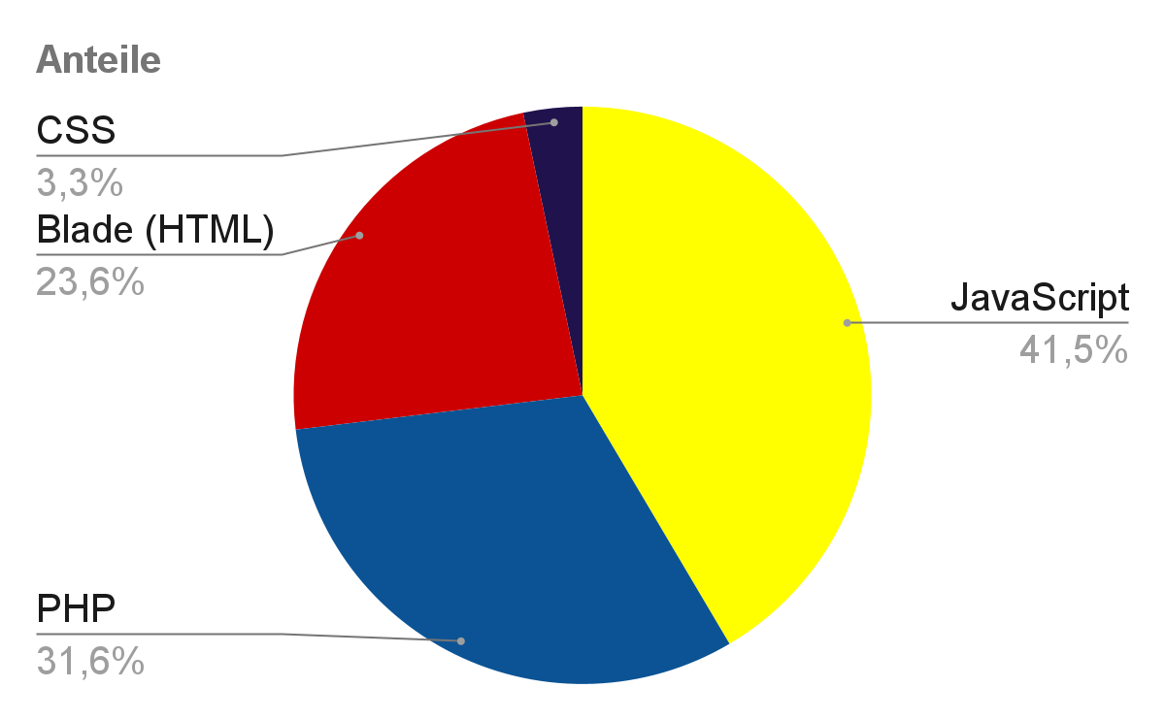

Umsetzung
Framework Laravel
Angenehmere Webentwicklung PHP
JavaScript
Blade (HTML Template Engine)
CSS
Notes:
Laravel versucht die Qual/denschmerz aus der webentwicklung zu nehmen indem eshäufige aufgaben wie authentication, routing, sessionen, und caching vereinfacht
JavaScript: Meistgenutzte sprache im projekt (wurde für großteil vom Backend genutzt) JavaScript (kurz JS) ist eine Skriptsprache, die ursprünglich 1995 von Netscape für dynamisches HTML in Webbrowsern entwickelt wurde, um Benutzerinteraktionen auszuwerten, Inhalte zu verändern, nachzuladen oder zu generieren und so die Möglichkeiten von HTML zu erweitern.
Blade: ist ein Template (vorlagen) Ist ein server template system template systeme erleichtern die Webentwicklung mit verschiedenen tools
CSS: Cascading Style Sheet Ist eine stylesheet sprache welche für das UI design zuständig ist

Slide 4
Markierungen

Slide 5
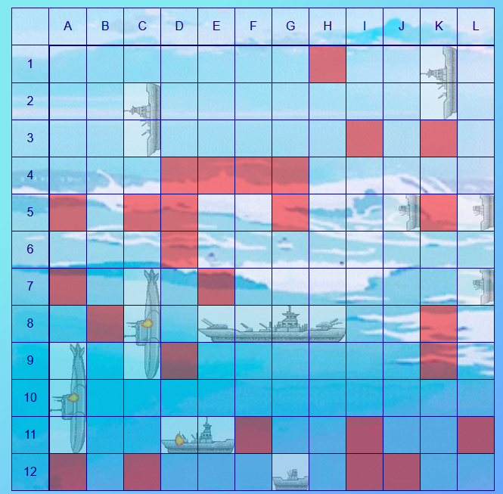
Markierungen

Slide 6
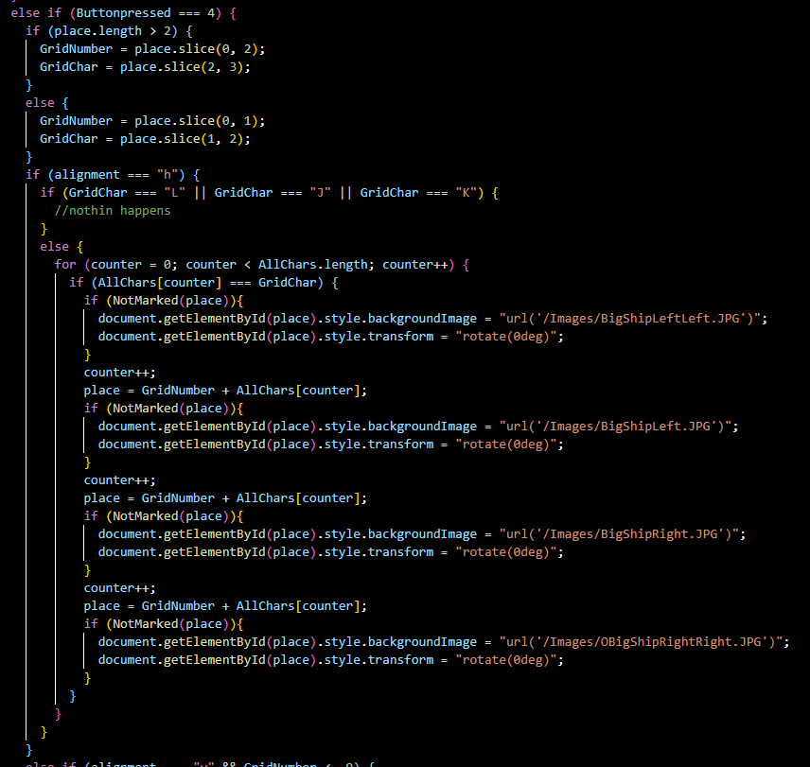
Markierungen Code

Slide 7
Modal

Slide 8
Modal
Sind Pop-Ups
Bestehen aus JS, HTML, CSS
Für Meldungen
Ersatz für alerts

Slide 9
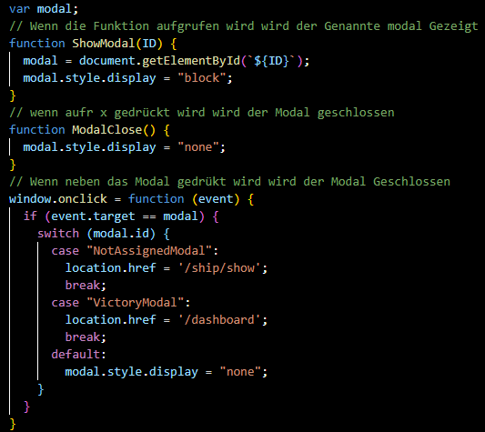
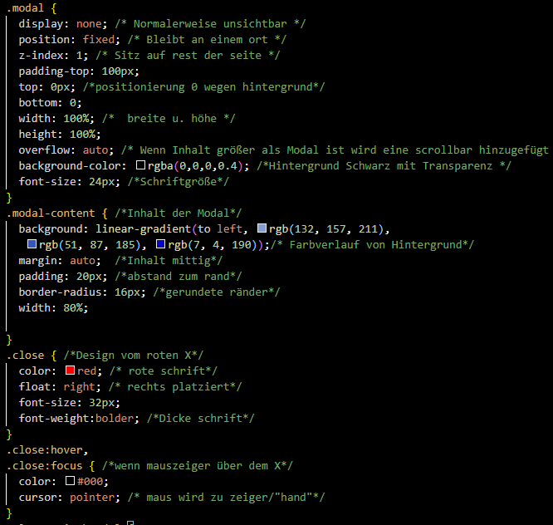
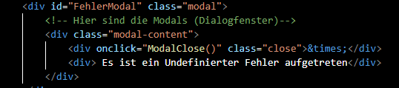
Modal Code

Slide 10
Modal Code

Slide 11
Modal Code

Slide 12
Modal Code

Slide 13
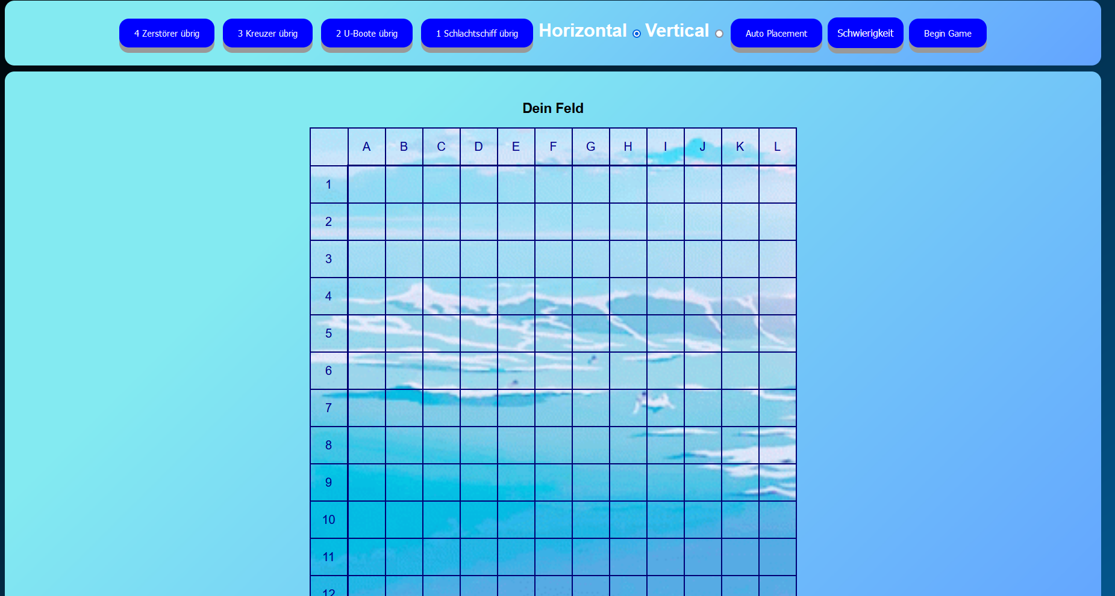
Das Spielfeld

Slide 14
Platzierung der Schiffe

Slide 15
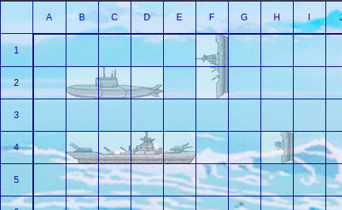
Manuell
Auswahl Horizontal / Vertikal
Platzieren über Klick auf Feld

Slide 16
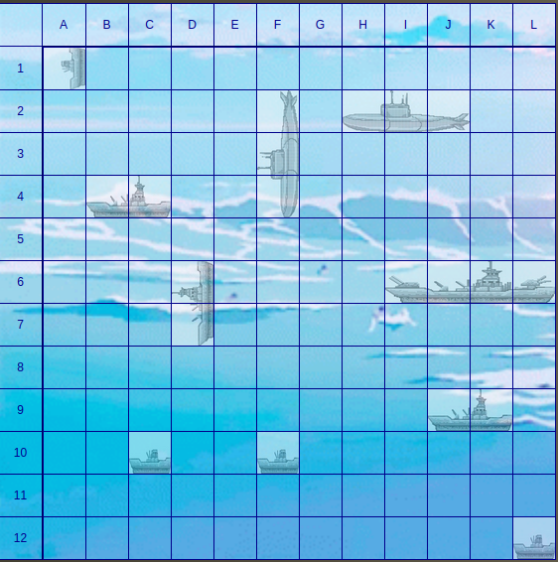
Automatisch
Auto Placement
Zufällig H/V

Slide 17
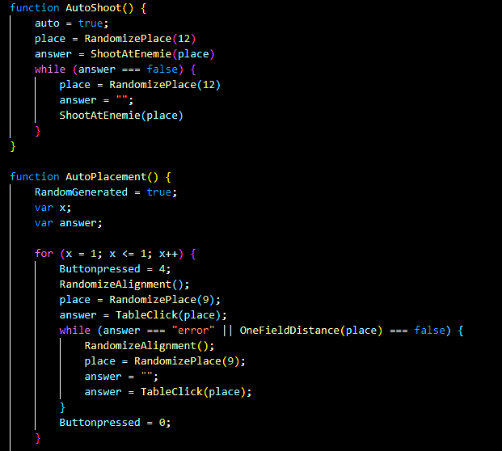
Automatisch Code

Slide 18
Bot

Slide 19
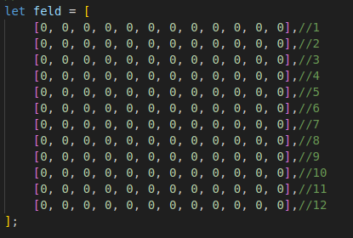
Bot
3 Schwierigkeiten
Einfach
Mittel
Schwer
Auswahl der Felder über gewertete Arrays

Slide 20
Bot
3 Schwierigkeiten
Einfach
Mittel
Schwer
Auswahl der Felder über gewertete Arrays

Slide 21
Schwierigkeit Einfach
Zufällige Schüsse
Nicht doppelt auf das selbe Feld
Keine Suche nach weiteren Schiffsteilen nach Treffer

Slide 22
Schwierigkeit Mittel
Zufällige Schüsse
Bei Treffer Suche nach weiteren
Schiffsteilen
Ausschluss der umliegenden Felder

Slide 23
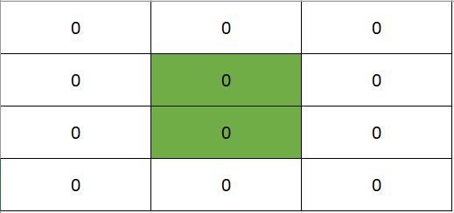
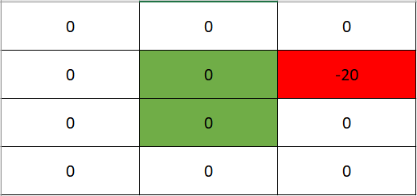
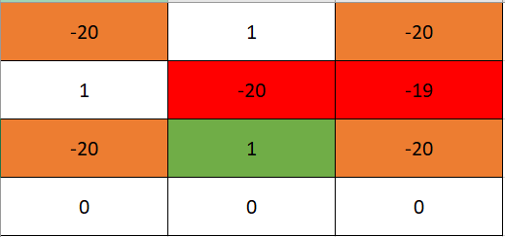
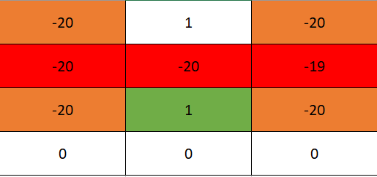
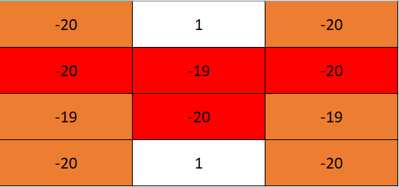
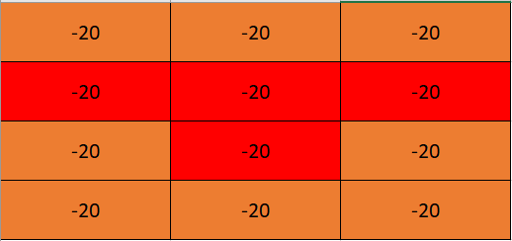
Schwierigkeit Mittel
1. Anfangsfeld
2. Schuss daneben
3. Treffer
4. Link daneben
5. Treffer unten
6. Schiff zerstört

Slide 24
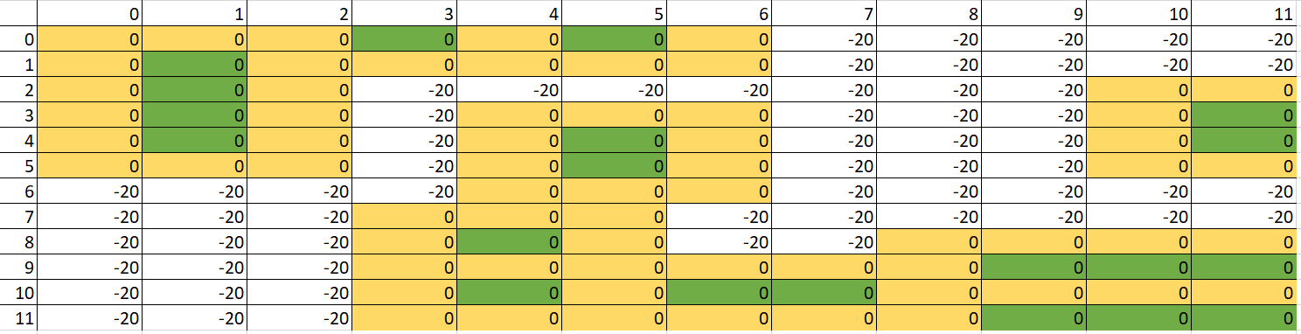
Schwierigkeit Schwer
Verändert das Feld Array am Anfang des Spiels
Kennt nur Felder die um Schiffe herum liegen

Slide 25
Schwierigkeiten
Parallel ähnliche Systeme erstellt
Koordination in der Gruppe
Laravel kompliziert einzurichten

Slide 26

Fragen?

